Slide 1
Современные подходы к проектированию современного урока русского языка и литературы по ФГОС
Суяркова О.С., учитель русского языка и литературы
МАОУ СШ №2

Slide 2
Современная жизнь предъявляет сегодня человеку жесткие требования:
высокое качество образования,
коммуникабельность,
целеустремленность,
креативность,
умение ориентироваться в большом потоке информации,
умение адаптироваться в любом обществе.

Slide 3
Подготовка к будущей жизни закладывается в школе, поэтому требования к образованию сегодня меняют свои приоритеты. Современное образование в России перешло на Федеральный государственный образовательный стандарт (ФГОС).
Новые социальные запросы, отраженные в ФГОС, определяют главную цель образования как общекультурное, личностное и познавательное развитие учащихся, обеспечивающее такую ключевую компетенцию образования, как «научить учиться».
Меняются цели и содержание образования, появляются новые средства и технологии обучения, но при всем многообразии – урок остается главной формой организации учебного процесса. И для того чтобы реализовать требования, предъявляемые Стандартами, урок должен стать новым, современным.

Slide 4
Ключевые особенности ФГОС основного общего образования, которые должны быть обязательно учтены при проектировании урока
системно-деятельностный подход, лежащий в основе стандарта
Реализация системно-деятельностного подхода, в частности, предполагает:
изменение целей образования (переход от усвоения знаний, умений и навыков к определению цели как формированию умения учиться);
переход от «изолированного» изучения обучающимися системы научных понятий, составляющих содержание учебного предмета, к включению этого содержания в контекст решения значимых жизненных задач, придание личностной и социальной значимости результатам образования;
целенаправленное создание условий для реализации индивидуальных образовательных маршрутов с возможностью самостоятельного продвижения обучающихся в изучаемой области;
признание решающей роли учебного сотрудничества в достижении целей обучения.

Slide 5
2 ключевая особенность ФГОС
требования к результатам освоения основной образовательной программы
важность и необходимость достижения обучающимися трех групп планируемых образовательных результатов (личностных, предметных и метапредметных), сформулированных не в виде перечня знаний, умений и навыков, а в виде формируемых способов деятельности
развитие универсальных учебных действий — личностных, регулятивных, познавательных, коммуникативных (формирование общеучебных умений и навыков)

Slide 6

Каким нам видится «новый» урок с учетом требований ФГОС и современных инноваций

Slide 7
Современный урок – это ограниченный во времени период каждодневной жизни учителя и ученика, который наполнен напряженным трудом и творческими поисками, рутинной работой и радостью успеха.
Урок – целостная, логически законченная часть образовательного пространства, ограниченная определенными рамками времени, в которой представлены все основные элементы учебно-воспитательного процесса: содержание, средства, методы, организационные моменты.
От умения учителя правильно определить каждый из этих компонентов и их рационального сочетания зависит результативность урока. Одновременно с этим урок представляет собой сложнейший психолого-педагогический процесс, произведение учительского творчества, к которому предъявляется множество различных требований.

Slide 8
Методические принципы инновационного урока:
Субъективизация. Ученик рассматривается не как объект обучения, а как равноправный с учителем участник образовательного процесса.
Метапредметность предусматривает формирование и развитие универсальных способностей учащихся.
Деятельностный подход. Знания не преподносятся детям в готовом виде, а добываются ими в ходе поисковой и исследовательской деятельности.
Коммуникативность. Обмениваясь информацией, ученики взаимодействуют на уроке.
Рефлексивность. Ученики ставятся в ситуацию, когда им необходимо проанализировать свою деятельность в ходе урока.
Импровизационность. Учитель должен быть готов к изменению и коррекции хода урока в процессе его проведения.

Slide 9
Правила «хорошего» урока
Урок необходимо рассматривать как звено хорошо продуманной системы работы учителя. На уроке решаются задачи обучения, воспитания и развития учащихся.
Каждый урок должен иметь четко поставленную цель, достижение которой требует решения основных задач урока. Формулировка цели и задач урока должна быть лаконичной и точно определять все виды деятельности учителя и учащихся на уроке и каждом его этапе.
Хороший урок отличает плановость, четкость построения.
Качество урока во многом зависит от организации учащихся и мобилизации их внутренних сил на овладение материалом урока. Это достигается посредством доведения цели и плана урока до сознания школьников.
Каждый урок должен быть направлен на формирование у учащихся умения учиться.

Slide 10
Каждый урок должен быть шагом вперед для школьников, рождать у них ощущение необходимости хорошо знать материал урока. Возникновение ощущения постоянного движения вперед стимулирует учебную деятельность учащихся.
Уроки должны убеждать учащихся в ограниченности знаний отдельного человека, в ограниченности информации, которую дает учитель на уроке, и давать пищу для самостоятельного раздумья, постоянной работы ума.
Каждое занятие должно быть воспитывающим. Учение должно приносить человеку чувство удовлетворенности, радости, пробуждать в нем новые силы.
Так как время урока ограничено, оно должно экономно использоваться. Это достигается подготовленностью учителя и учащихся, наличием дисциплины и психологической готовности детей, оборудованием урока, доведением до конца его замысла. Завершенность – одно из требований к хорошему уроку.

Slide 11
Для того чтобы подготовить и провести урок, учитывая новые требования, необходимо знать
критерии результативности урока
требования к его подготовке и проведению
анализу и самоанализу деятельности учителя и учащихся

Slide 12
Перед современным учителем в условиях внедрения новых образовательных стандартов стоит задача использования системно-деятельностного подхода в обучении школьников.
Деятельность ученика на уроке должна быть осмыслена и значима: что я хочу сделать, зачем я это делаю, как я это делаю, как я это сделал
Новые знания не даются в готовом виде.
Дети «открывают» их сами в процессе самостоятельной исследовательской деятельности. Они становятся маленькими учеными, делающими свое собственное открытие.

Slide 13
Новые подходы к проектированию урока требуют от учителя постоянного самоанализа и корректировки своей деятельности
Каждый раз, составляя проект очередного урока, учитель задает себе одни и те же вопросы:
– как сформулировать цели урока и обеспечить их достижение;
– какой учебный материал отобрать и как подвергнуть его дидактической обработке;
– какие методы и средства обучения выбрать;
– как организовать собственную деятельность и деятельность учеников;
– как сделать, чтобы взаимодействие всех этих компонентов привело к определенной системе знаний и ценностных ориентаций.

Slide 14

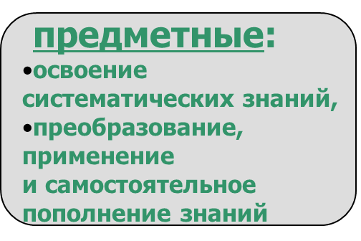
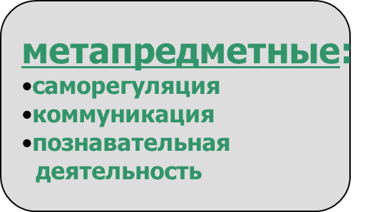
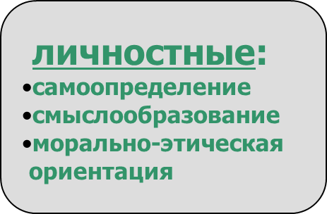
Задачи, решаемые на современном уроке русского языка и литературы

Slide 15
Шесть основных этапов современного урока русского языка и литературы
мобилизация (предполагает включение учащихся в активную интеллектуальную деятельность);
целеполагание (учащиеся самостоятельно формулируют цели урока по схеме «вспомнить → узнать → научиться»);
осознание недостаточности имеющихся знаний (учитель способствует возникновению на уроке проблемной ситуации, в ходе анализа которой учащиеся понимают, что имеющихся знаний для ее решения недостаточно);
коммуникация (поиск новых знаний в паре, в группе);
взаимопроверка, взаимоконтроль;
рефлексия (осознание учеником и воспроизведение в речи того, что нового он узнал и чему научился на уроке).

Slide 16


Современный урок – проблемно-диалогический урок.
Шаг 1. Определение нового
Шаг 2. Конструирование проблемной ситуации
Шаг3. Планирование действий
Шаг 4. Планирование решений
Шаг5. Планирование результата
Шаг6.Планирование заданий для применения нового знания

Slide 17
Основа любой технологии – урок.
Если мы его хорошо рассчитаем, лучше к нему подготовимся, будем предвидеть результаты и их последствия, то продуктивность возрастет.
Этапы проектирования урока:
Определение типа урока. (Уроки «открытия» нового знания; уроки рефлексии; уроки общеметодологической направленности; уроки развивающего контроля. )

Slide 18
2 . Постановка целей
3. Планирование результатов обучения
4. Определение начальных условий
5. Выбор метода обучения (проблемное изложение, словесно-наглядный, исследовательский)
6. Отбор подходящей организационной формы обучения (урок с использованием деятельностного способа обучения, практикум, исследования, конференции, семинары, дискуссии, интеллектуальные, деловые и ролевые игры)
7. Разработка структуры урока

Slide 19
8. Проектировка методов обучения (проблемное изложение
словесно-наглядный, исследовательский)
и организационных форм ( групповая, коллективная, парная) для вспомогательных элементов.
9. Содержательное наполнение урока
10. Отбор средств обучения.
11. Обдумывание организационной схемы урока
12. Подбор или изобретение подходящих приемов педагогической техники.

Slide 20
Практические рекомендации по построению урока, соответствующего стандарту нового поколения

Slide 21
Рекомендация 1.
Задачу построения многокомпонентного современного урока с диагностичными формулировками целей можно решить, используя современные образовательные технологии.

Slide 22
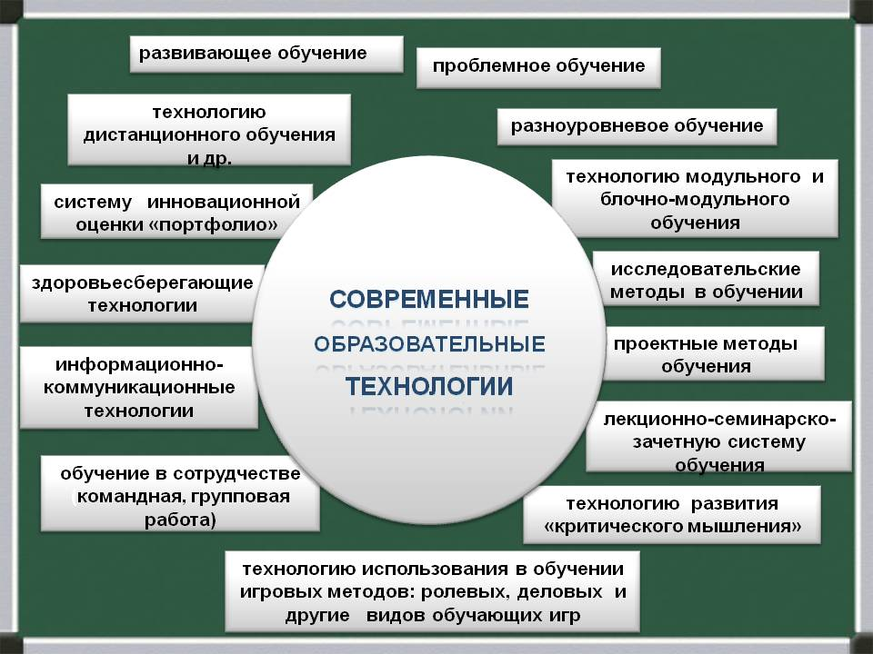

Slide 23
Ресурсы современного урока
Информационный ресурс, который включает в себя не только учебник и другие виды учебных книг, но и развитие информационной компетентности, как умения искать, анализировать, преобразовывать, применять информацию для решения проблем;
Мотивационный ресурс как развитие способности к самоорганизации – умению ставить цели, планировать, полноценно использовать личностные ресурсы;
Технологический ресурс, как поле использования современного технологического инструментария;
Коммуникативный ресурс – возрастание роли личностного коммуникативного ресурса ученика, его способность работать в команде. Формирование коммуникативной компетентности как умения эффективно сотрудничать с другими людьми.

Slide 24
Рекомендация 2
Наиболее эффективно развитие коммуникативных УУД может происходить при использовании приемов индивидуально-групповой и групповой формы обучения.
Одной из важных характеристик современного урока является его интерактивный характер, в процессе которого происходит развитие коммуникативных универсальных действий.

Slide 25
В настоящее время коммуникативные УУД рассматриваются как:
коммуникация учащихся в парной и групповой работе;
умение слушать других и отстаивать свою позицию;
умение организовывать учебное сотрудничество с одноклассниками и учителем;
умение адекватно определить и назвать свои и чужие действия, эмоции, чувства и дать им оценку.

Slide 26
Этапы организации работы в группе
1. Учащиеся, имеющие разный уровень обученности, объединяются в малые группы, не более 4-х человек.
2. Учитель объясняет новый материал, на этапе отработки и /или закрепления предлагает каждой группе выполнить определенные задания (одинаковые или разные для всех групп) с использованием дополнительного материала (опоры) – понятия, наводящие вопросы, электронные образовательные ресурсы и т.д.
3. Ученики каждой группы выполняют:
либо часть задания – каждый ученик выполняет только отдельный фрагмент задания;
либо выполняют задание по «вертушке» – каждое последующее задание выполняется следующим учеником, начинает выполнение заданий любой ученик группы.

Slide 27
Этапы организации работы в группе. Продолжение.
4. Каждый ученик объясняет вслух для всей группы либо выделенный фрагмент (часть) задания, либо выполненное задание («вертушка»).
Группа контролирует выполнение учеником части задания либо отдельного задания («вертушка»).
Учитель организует на уроке обсуждение выполнения заданий:
а) общее для всего класса, если все группы выполняли одно задание;
б) в группе, если каждая группа выполняла разные задания.
Во втором случае можно предложить обсуждение и презентацию каждой группы выполненных заданий для всего класса.
5. Учитель проводит контроль уровня обученности в форме теста, при этом тестовые задания формируются учителем дифференцированно для сильных и более слабых учеников.

Slide 28
Этапы организации работы в группе. Продолжение.
6. Каждый ученик выполняет тестовое задание индивидуально (вне группы).
7. Учитель оценивает результаты выполненных каждым учеником тестовых заданий, суммирует баллы по результатам выполнения тестовых заданий учеников каждой группы (суммируются баллы в группе) и объявляет общие оценки, полученные каждой группой. Таким образом, соревнуются ученики не друг с другом, а каждый соревнуется сам с собой (то есть со своим ранее достигнутым результатом), стараясь выполнить свои задания.

Slide 29

Рекомендация 3.
На уроке должно быть интересно.
Познавательную активность можно стимулировать с помощью проблемных, частично-поисковых и эвристических ситуаций, создаваемых на уроках.
Стимулированию познавательной активности обучающихся способствует использование различных приемов («мозговой штурм», «дебаты», «круглый стол» и т.д.

Slide 30
Рекомендация 4.
Методические разработки «новых» уроков учителю целесообразно проводить в формате технологических карт.
Этапы урока | Формируемые результаты (предметные и метапредметные) | Деятельность учителя | Деятельность обучающихся

Slide 31
Оценивание. Заключительный этап урока.
Изменения в оценивании на современном уроке обусловлены требованиями ФГОС ООО:
отражать степень достижения учащимися учебной цели;
фиксировать допущенные ошибки и указывать на их причины;
способствовать преодолению ошибок;
быть инструментом адекватной педагогической оценки и средством самооценки учащегося;
помогать ученику в применении оценочных критериев, анализе причин неудач и понимании условий достижения успеха;
акцент с оценки знаний должен быть смещен на оценку результатов учебной деятельности;
предметом оценивания должны стать учебные действия и их результаты;
учитывать индивидуально-психологические особенности учащихся, быть ориентированной на зону ближайшего развития ребенка;
быть результатом сотрудничества учителя и ученика, основанного на взаимном уважении и доверии;
должны быть исключены прямые оценки личности самого ученика.

Slide 32
Сравнение заключительных этапов урока
Заключительный этап урока | Традиционный урок | Урок, соответствующий требованиям ФГОС ООО
Оценивание учащихся | Учитель осуществляет оценивание учащихся за работу на уроке | Учащиеся дают оценку деятельности по ее результатам- самооценивание, оценивание результатов деятельности товарищей
Итог урока | Учитель выясняет у учащихся, что они запомнили | Проводится рефлексия
Домашнее задание | Учитель объявляет и комментирует задание (чаще одно для всех) | Учащиеся могут выбирать задание из предложенных учителем с учетом индивидуальных возможностей

Slide 33
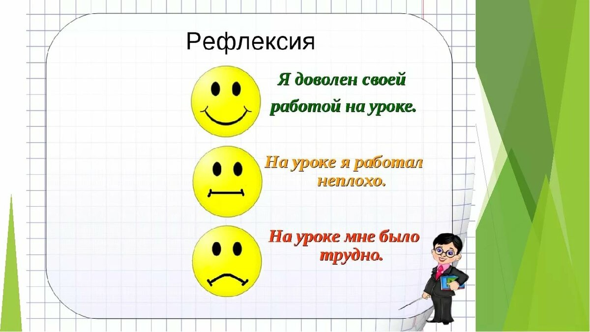
Рефлексивные вопросы, листы взаимо- и самооценки, карты рефлексии
Примеры рефлексивных вопросов
За что я могу себя похвалить?
Что я приобрел после этого урока?
Что меня удивило?
Что мне не удалось? Почему?

Slide 34
Пример листа взаимооценки
I часть (заполняет проверяющий)
При проверке творческой работы/портфолио/исследовательской работы мне наиболее интересными показались рубрики/разделы/идеи…
Следует отметить следующие моменты…
Требуют дополнения следующие разделы/главы/…
Работа заслуживает… отметки.
Работу проверял…
II часть (заполняет автор)
Я согласен (не согласен) с замечаниями…
Я готов дополнить работу следующими материалами…
Я согласен (не согласен) с оценкой моей работы.

Slide 35
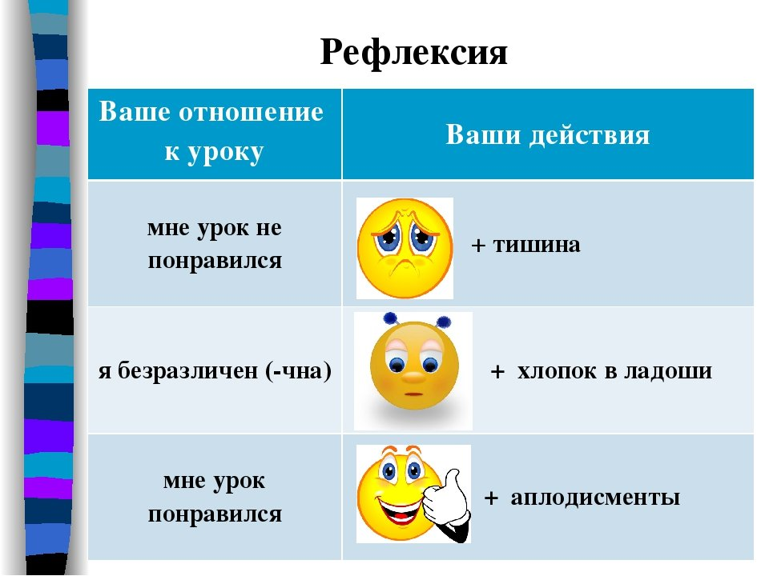
Спасибо за внимание!

